Slide 1
Algoritmo di Level-2 muon trigger
Seminari Atlas
Napoli 15/7/2011

Slide 2
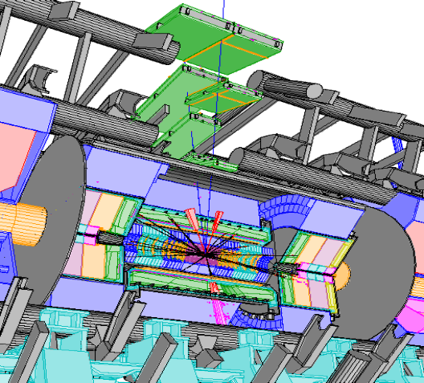
Region of Interest selected
By Level-1
Il nostro goal è avere una stima del pT della traccia associata al muone!
In questo caso è importante avere una stima “veloce”
(≈40 ms)
Cosa possiamo utilizzare?

Slide 3
Algoritmi che associano le coordinate misurate alla traettoria
Β
B
Dalla posizione delle coordinate dei punti misurati al passaggio della particella si calcola la sagitta s e dalla sagitta si ricava il p_{T} della particella
A
s
B= campo magnetico uniforme
R= raggio di curvatura
S= sagitta
θ = angolo di deflessione
Sagitta apparente dovuta allo scattering multiplo

Slide 4
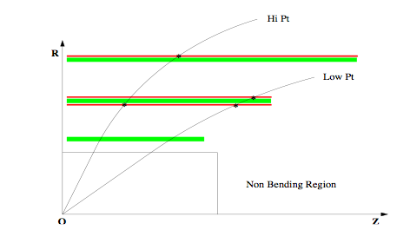
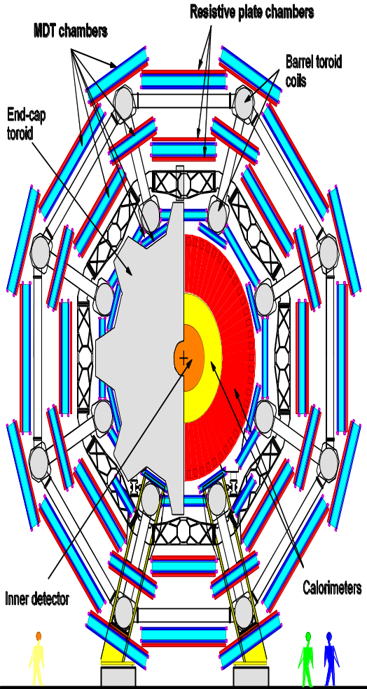
a) Traiettoria del μ dal LVL1
LVL1 RoI
Nel piano r-z (bending-plane) si applica un fit :
con arco di circonferenza nella regione dello spettromentro muoni
retta dal vertice d’interazione al punto di ingresso allo spettrometro

Slide 5
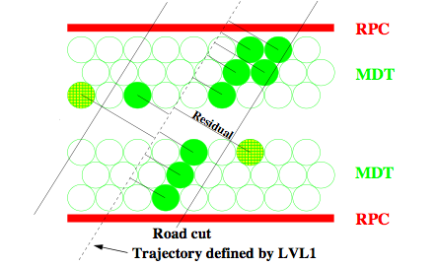
Costruzione delle “roads” nelle MDT
All’interno di ogni stazione MDT il tratto di circonferenza viene sostiuito dalla corda.
I residui sono calcolati rispetto alla posizione nominale del tubo all’interno della camera MDT.
Un hit-tube è selezionato se il suo residuo è minore di una distanza massima (che dipende dal tipo di camera, posizione, etc…)
Hit-tube rimossi!!
Al massimo 8 hit-tube per camera MDT

Slide 6
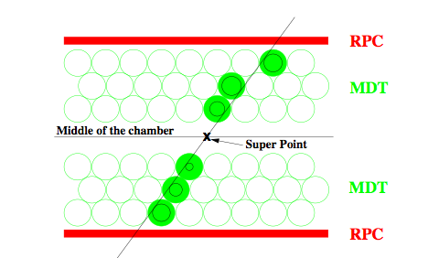

Track Fit
Dopo aver selezionato i tubi appartenenti alla roads si ri-effettua un fit lineare utilizzando le informazioni di DRIFT TIME delle MDT
..in realtà trascuriamo la curvatura della tracciaall’interbo della camera MDT!!
Per μ con pT=20 GeV tale curvatura è ≈120 μm
Questa procedura di fit consente di definire un super-punto al centro della camera MDT!!

Slide 7
Stima del pT
Come convertire l’informazione sulla sagitta s = f(η,φ,pT)??
Quale algortimo consente di invertire questa relazione in modo efficiente e rapido?
Il Level-2 trigger usa delle LookUpTable (LUT) :
Il piano η,φ viene diviso in una mappa bidimensionale (ad esempio 30x60).
All’interno di ognuna di queste celle la relazione tra sagitta e pT è supposta lineare:
E’ sufficiente dunque trovare un modo per determinare a e b in ogni cella e salvarle nelle LUT.

Slide 8
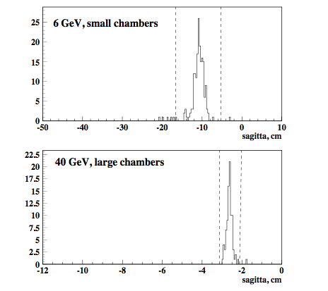
Stima del pT
In Atlas vengono utilizzati campioni di eventi simulati (MC) con un singolo μ nello stato finale.
Vengono considerati 2 valori del pT per tali eventi simulati (usualmente 6 e 40 GeV/c)
Si studiano all’interno di ogni singola cella le distribuzioni della sagitta
Si considera la media come stimatore e si ricavano i valori dei parametri a,b.
Si ottengono le LUT per ogni cella (in realtà non sono tutte indipendenti).
In questo modo la quantità di dati da mantenere in memoria per i processori di LVL2 è ≈130 Kbytes.

Slide 9
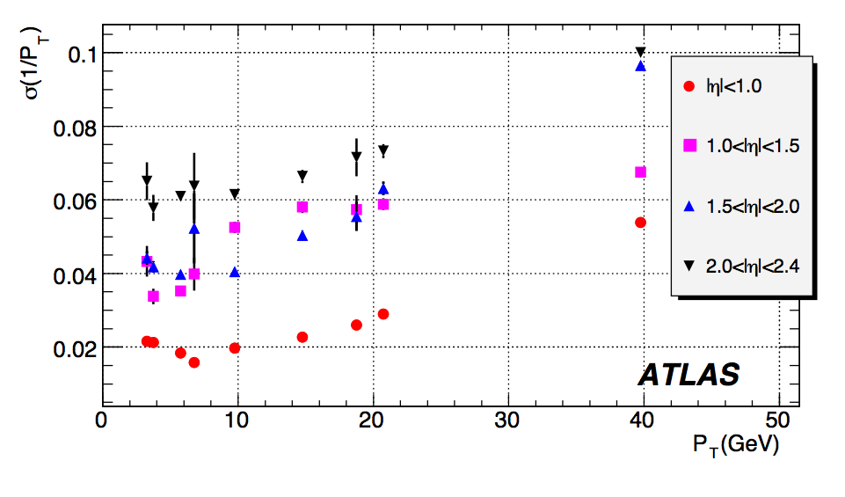
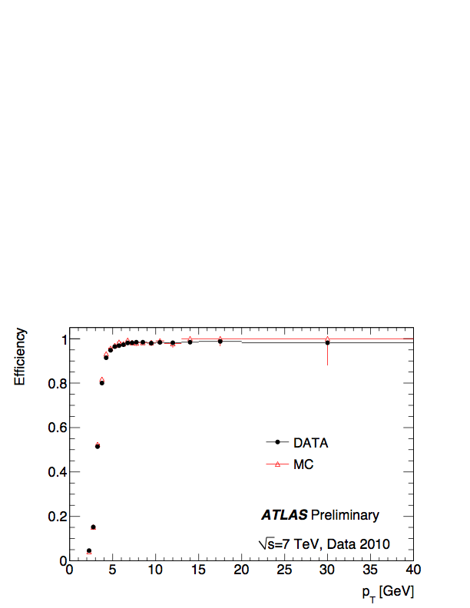
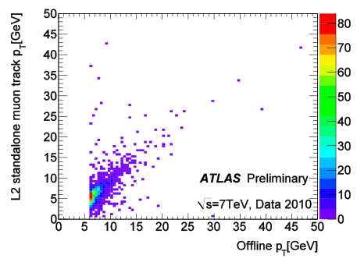
Performance attese del LeveL-2
Efficiency of the L2 muon spectrometer only trigger wrt to the L1 muon trigger as a function of the transverse momentum pT from offline
Transverse momentum pT determined by the L2 muon standalone algorithm versus pT measured offline:
offline selection requires a L1 muon trigger, a reconstructed combined muon with a pT>6 GeV, momentum p>4 GeV

